Slide 2
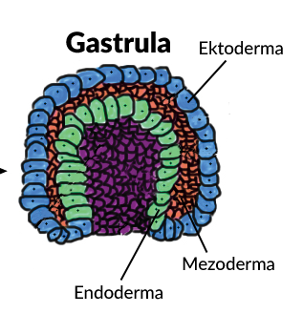
ORGANOGENÉZA
Ektodermálny pôvod:
Mezodermálny pôvod:
Endodermálny pôvod:
Pokožka a jej deriváty, NS ...
Svalové a spojivové tkanivá, pohlavné org., cievy, srdce ......
Pečeň, podžalúdková žľaza, pľúca, štítna žľaza ...

Slide 3
Spôsoby rozmnožovania živočíchov
Mgr. Ivana Sokolská

Slide 4

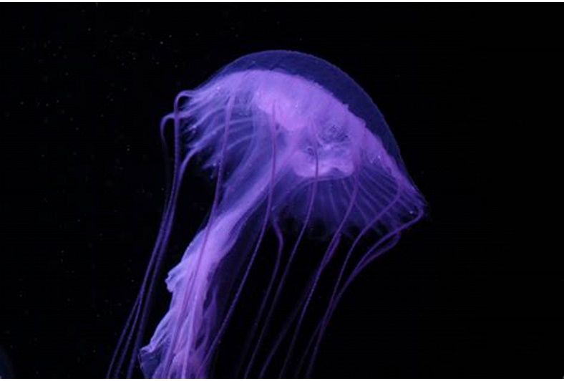
NEPOHLAVNÉ ROZMNOŽOVANIE
a.)DELENIE
b.)PUČANIE
nový jedinec vzniká zo skupiny buniek materského organizmu.
na materskom organizme sa vytvára púčik, ten sa po dorastení oddelí (pŕhlivce), alebo zostane natrvalo spojený s materským org. (koralovce)

Slide 5
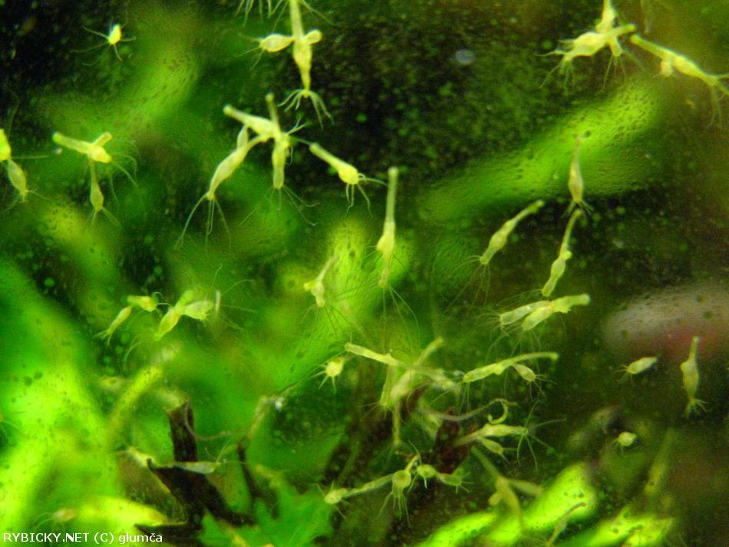
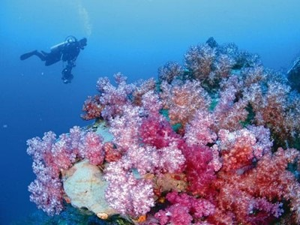

Slide 6
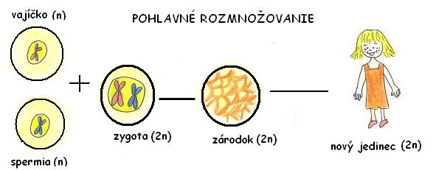
POHLAVNÉ ROZMNOŽOVANIE

Slide 7
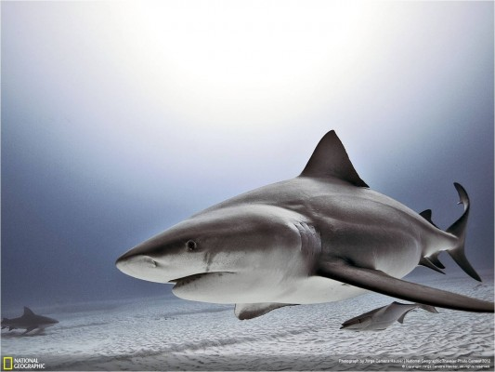
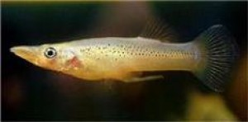
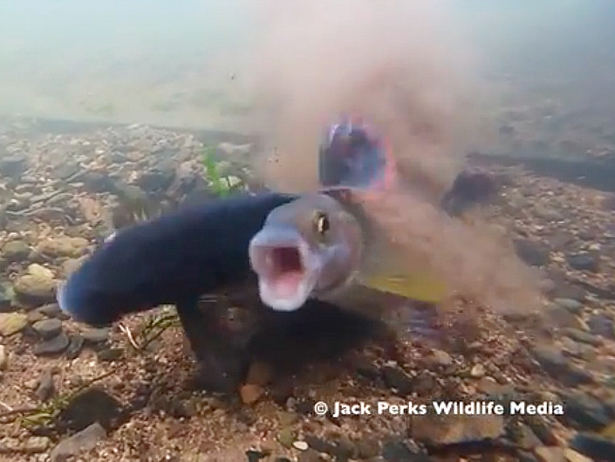
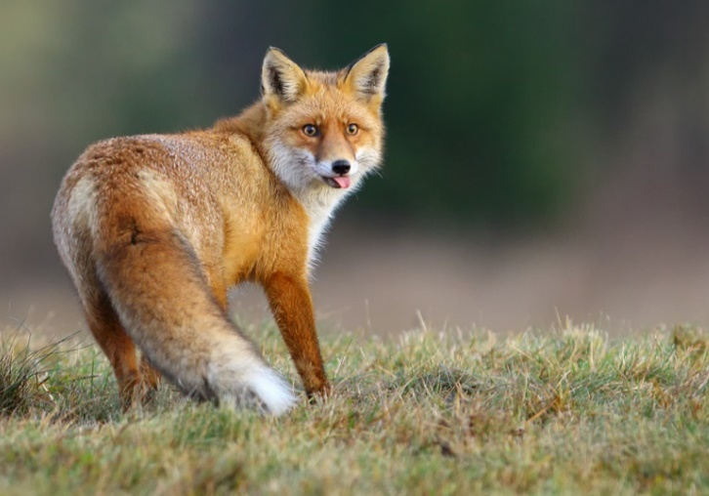
Oplodnenie:
Mlieč, ikry

Slide 8
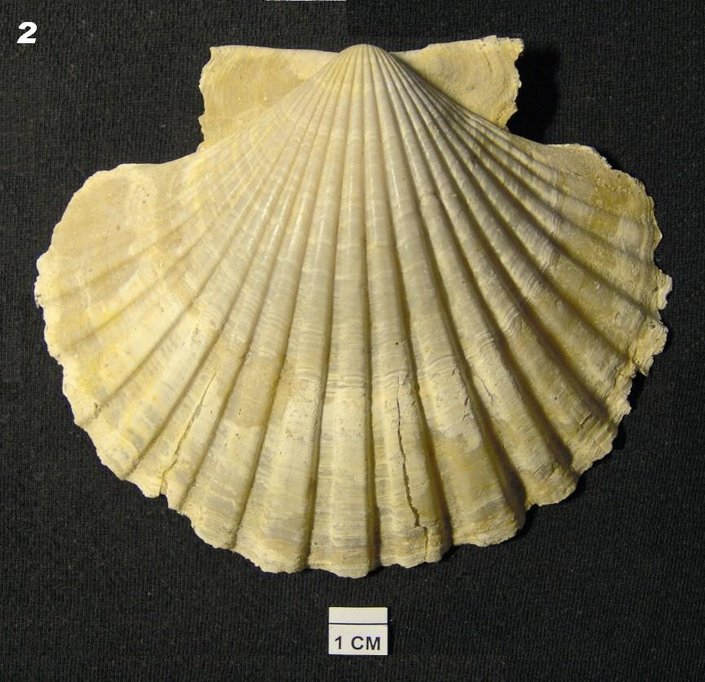
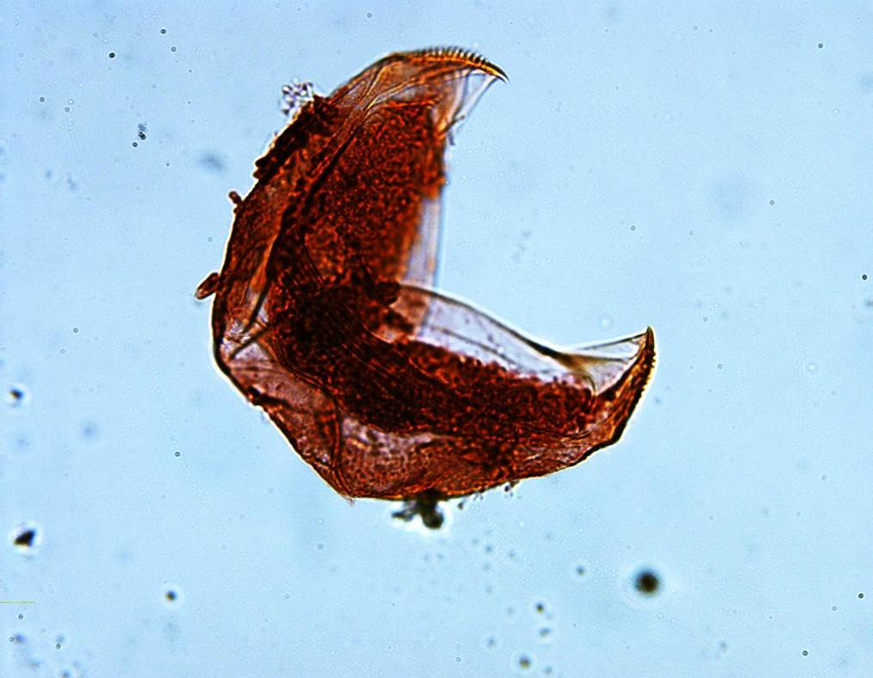
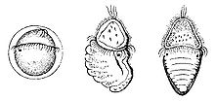
VÝVOJ:
NEPRIAMY
GLOCHÍDIUM
NEREIDKA HNEDÁ
TROCHOFÓRA

Slide 9
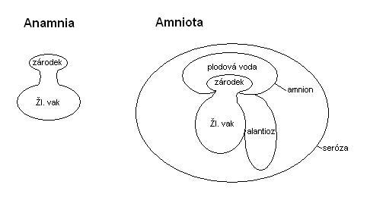
PRIAMY:
Priamy vývoj suchozemským stavovcom umožňuje existencia zárodkových obalov

Slide 10
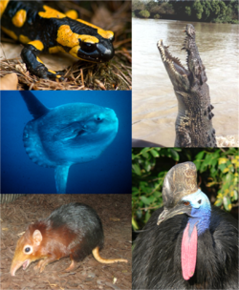
DELENIE STAVOVCOV PODĽA TVORBY ZÁRODKOVÝCH OBALOV:

Slide 11
ANAMNIA / AMNIOTA

Slide 14
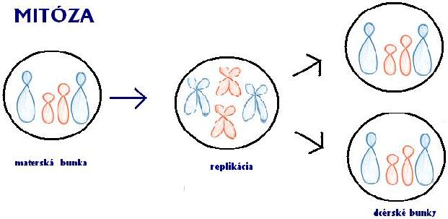
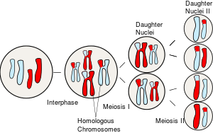
1-bunkové o.

Slide 15
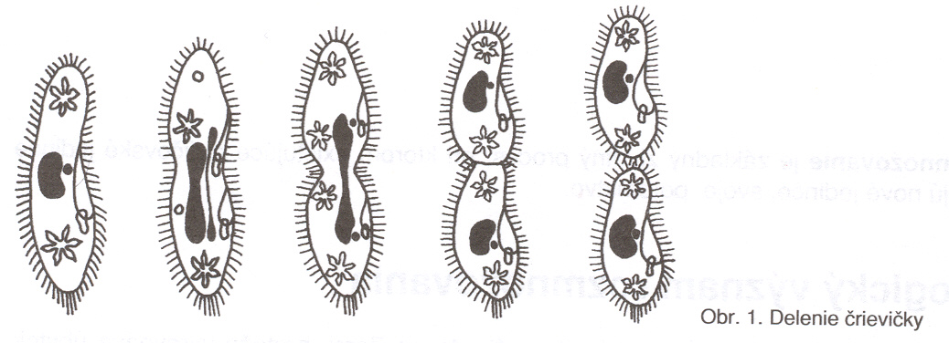
Priečne delenie

Slide 16
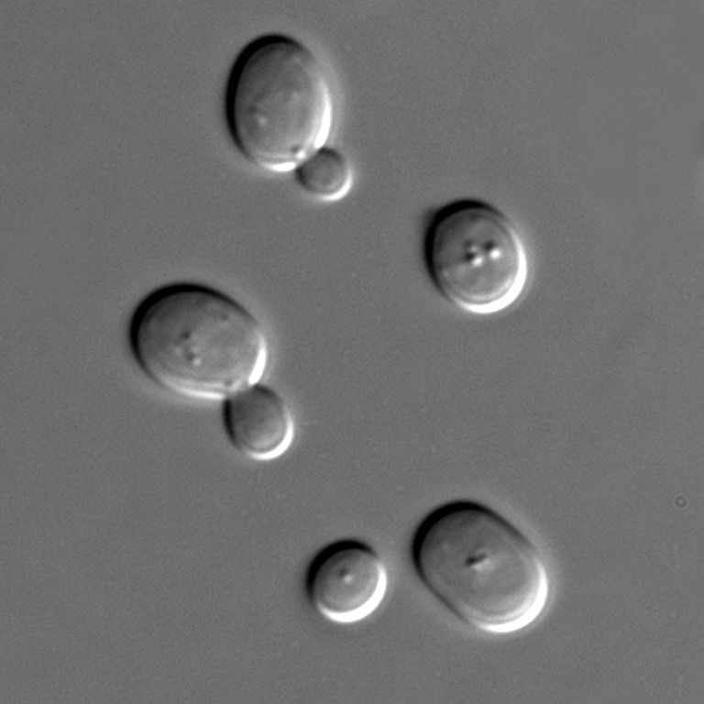

Slide 17
Rastlinná a živočíšna ríša
nepohlavné
pohlavné

Slide 18
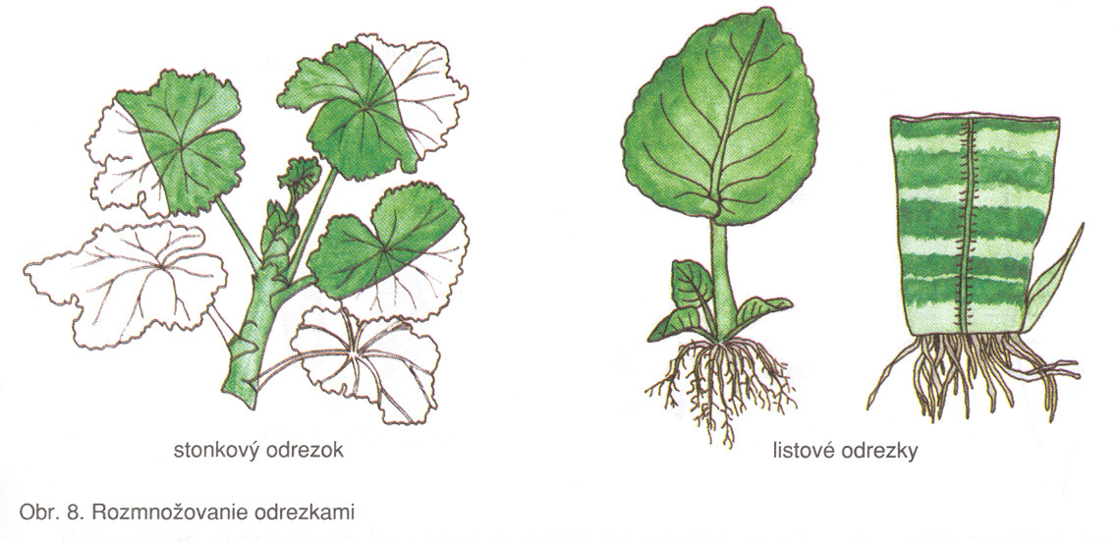
Nepohlavné r.
Nový jedinec vzniká z ............ buniek ......... organizmu
Pri tomto rozmnožovaní sa zachovávajú ................
Tento typ rozmnožovania je rozšírený najmä v ríši .......

